Slide 1
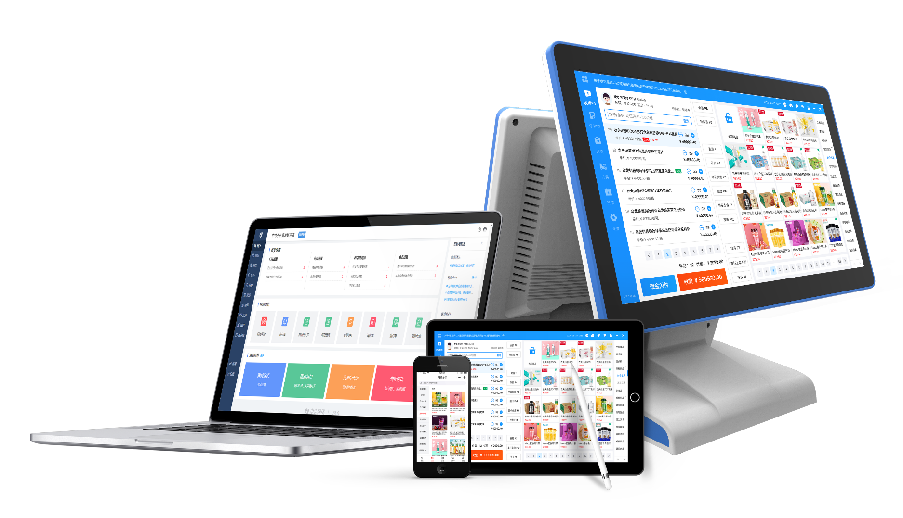
打印模板
小票、标签、三联单，直连or驱动，按需创建模板

Slide 2
我们支持两种类型模板的自定义
小票模板
标签模板
支持19种小票直连模板和驱动模板的自定义设计，最大程度满足商户的自定义需求
支持四类标签直连模板和驱动模板的自定义设计，为服务商向商户预设模板提供了可能
Notes:
本页内容做了调整，暂时删除了三联单模板

Slide 3
直连打印机、驱动打印机我们都能接
小票模板
标签模板
19张直连模板＋19张驱动模板。
没有驱动的小票打印机，USB、蓝牙、串口、并口、网口均可接入。
有驱动的小票打印机，无需对接直接用驱动模板打印。
4张直连模板＋4张驱动模板。
没有驱动的标签打印机，USB、蓝牙均可接入。
有驱动的标签打印机，无需对接直接用驱动模板打印。
1
2
3
Notes:
暂时去除了三联单模板，修改了小票模板的数量

Slide 4
小票模板
小票模板支持商品布局设置、对齐方式、整行上移下移的操作，不同小票模板可设置不同的页眉页脚；
新打印模板甚至支持字体、更多字号、倾斜、小数位数、小数字号、等宽、等高等更高级的设置功能。
此外，银响力推出了将近20个小票模板，现有收银机的全部交易均可设置个性化的模板。
收银机和手机可分别启用不同的模板！
购物小票
退货小票
后厨小票
充值小票
充值退款小票
储值红冲小票
积分兑换小票
积分增减小票
会员购买小票
权益卡销售小票
次卡购买小票
次卡退卡小票
预付卡购买小票
存件小票
取件小票
发货小票
出入库小票
盘点小票
扫码点单小票
Notes:
多了2句话，调整了几个模板

Slide 5
标签模板
标签模板支持字体、更多字号、加粗、倾斜、数字字号、条码样式、等宽、等高等更高级的设置功能。
四大模板，满足门店运营所需。
01.商品标签
02.订单标签
主要打印商品的条形码，适用于商品外包装无标准条码的场景。
随购物小票一起打印的订单标签，常用于奶茶店等需要在已售商品展示商品和购买信息的场景。
字体
更多
字号
03.标价签
加粗
倾斜
04.预包装标签
门店货架上的商品标价签，常用来展示商品的基本信息方便顾客了解和挑选。
用于打印包含重量和价格信息的预包装条码，适用于提前包装、包含不同重量或价格的商品可以快速收款。
Notes:
修改了红色部分的文字。P6删除。

